Slide 1
元器件清单

Slide 2
FPGA:JFM4VSX55 1个
复旦微电子的FPGA

Slide 3
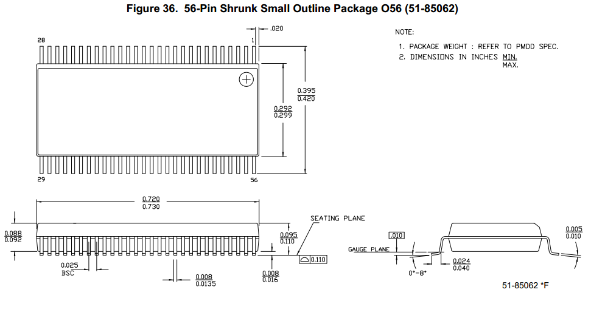
Usb：CY7C68013A x1个

Slide 4

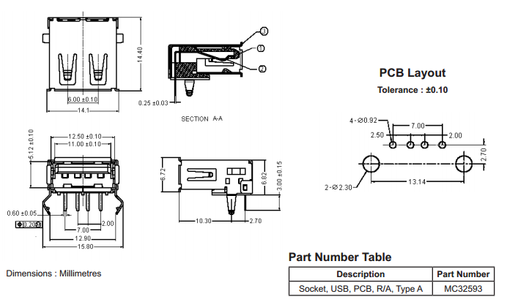
USB SOCKET x1个

Slide 5
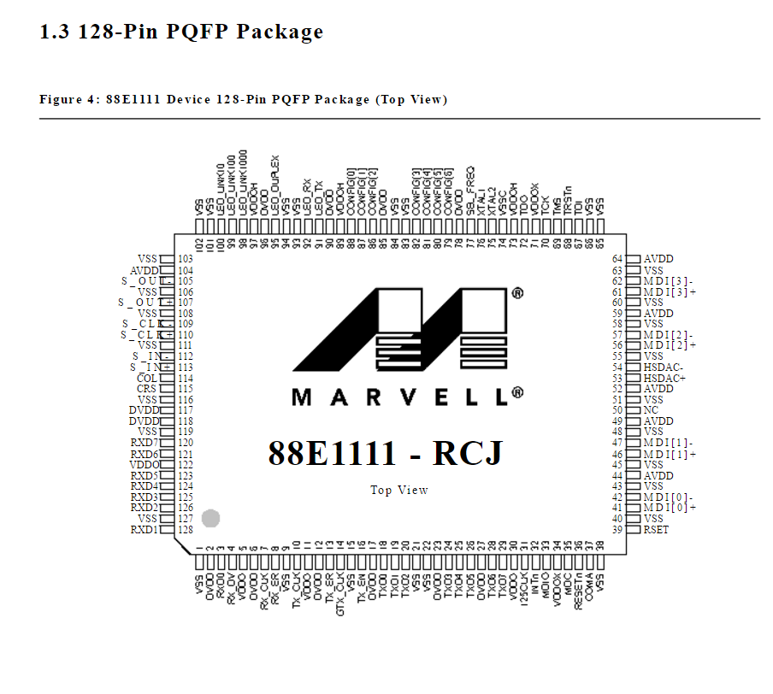
PHY:88E1111 x1个

Slide 6

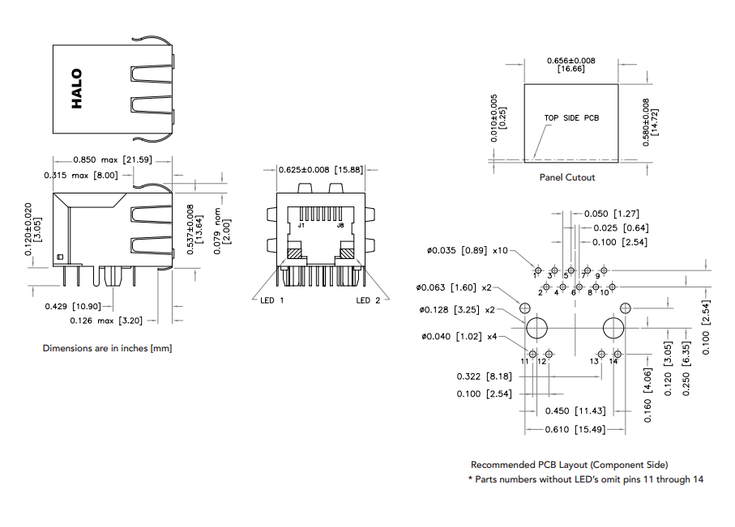
RJ45:HFJ11-1G01ERL 1个
我画的是不带led的

Slide 7
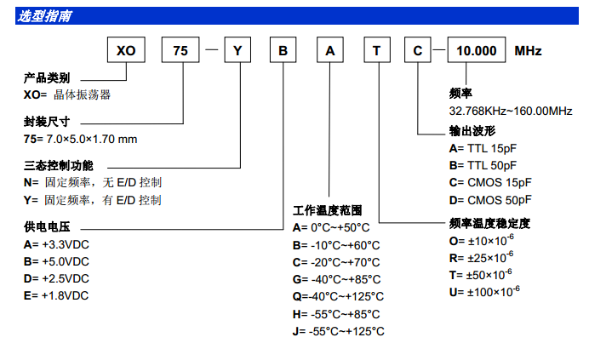
晶宇兴晶振3个
25M和24M各一个，型号是HC-49S系列，两个管脚的。
100M一个，型号：XO75NAATA_100MHz

Slide 8
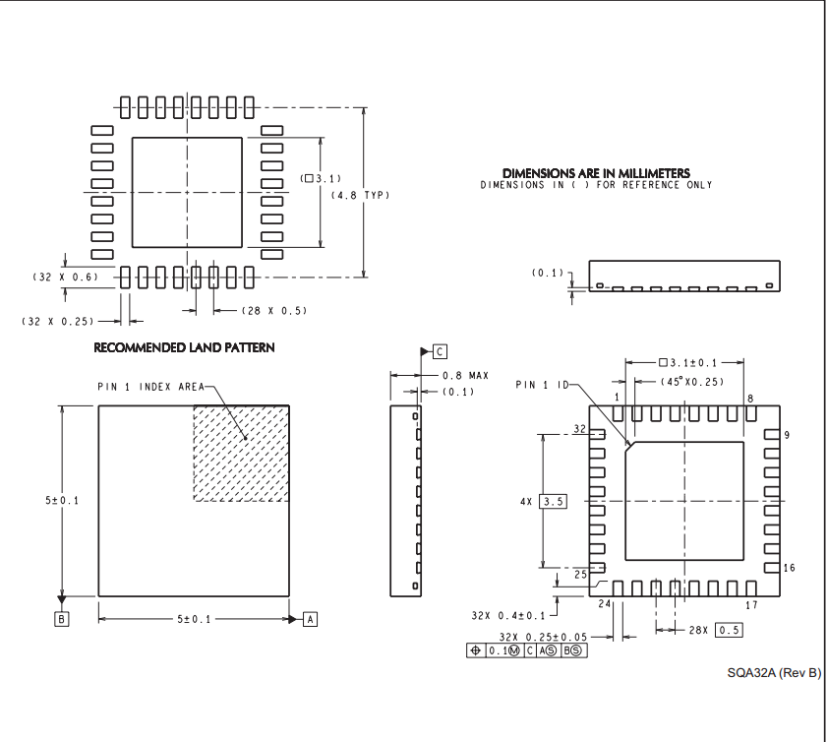
LMX2581 x1个

Slide 9
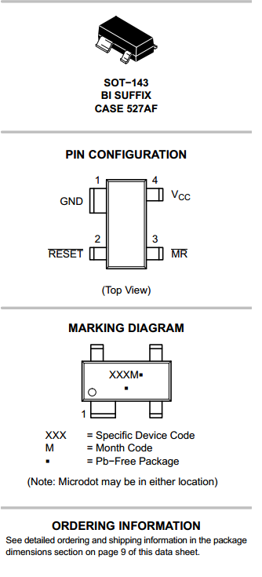
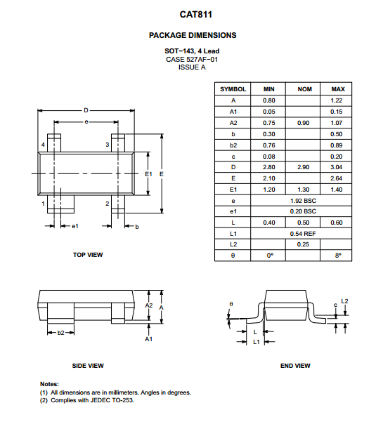
CAT811 x6个

Slide 10
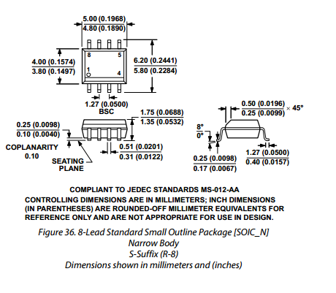
REF191 x1个

Slide 11
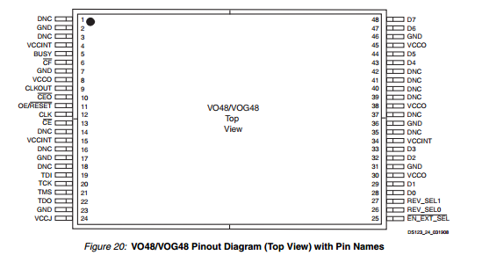
XCF32P x1个

Slide 12
FMC_LPC_IO x1个
ASP_134604_01
之前用过得， 应该还有剩吧。

Slide 13
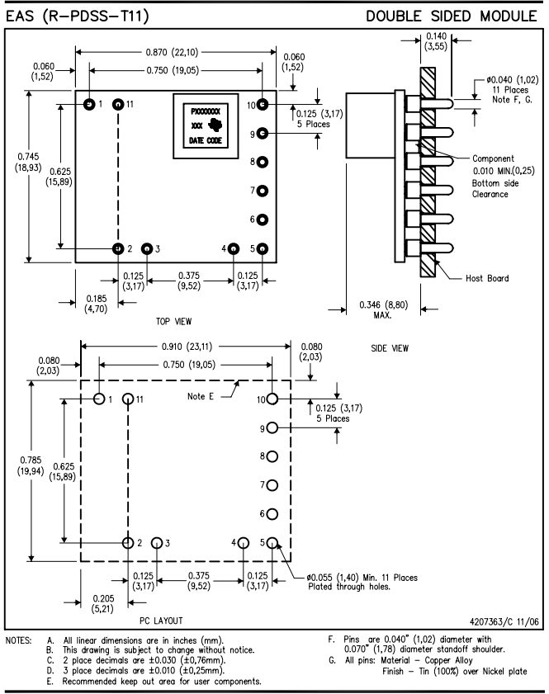
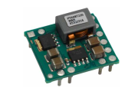
LDO:PTH08T221W x2个

Slide 14
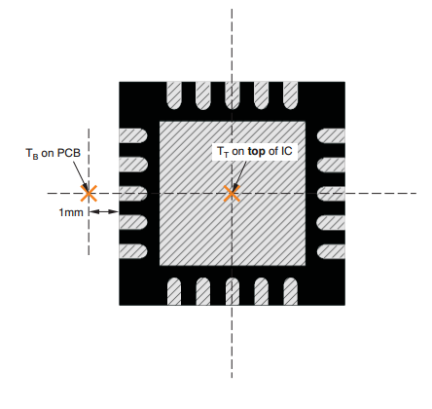
LDO:TPS74401 x2个

Slide 15
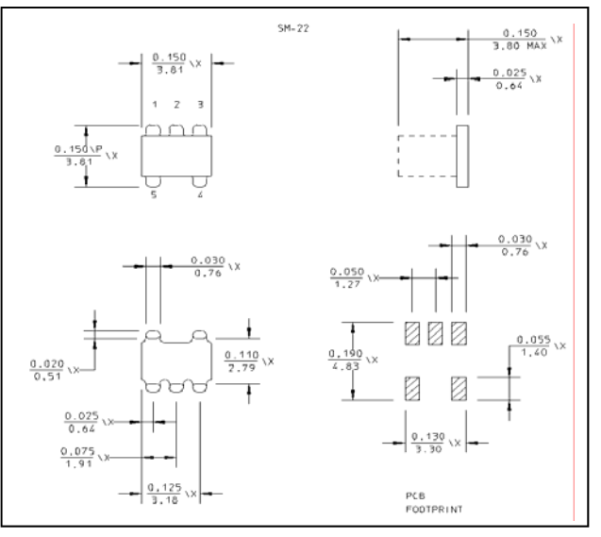
BALUN:ETC1-1-13TR x4个

Slide 16
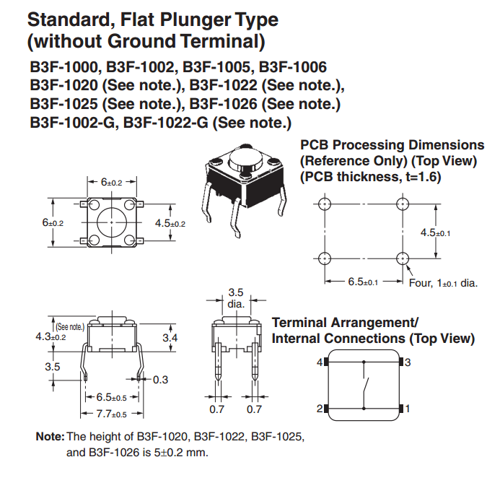
按键 x6个

Slide 17
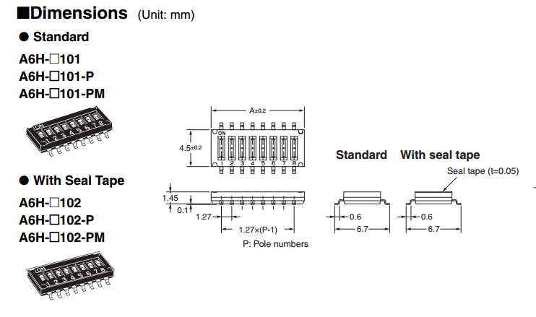
拨码开关4位8脚 x1个

Slide 18
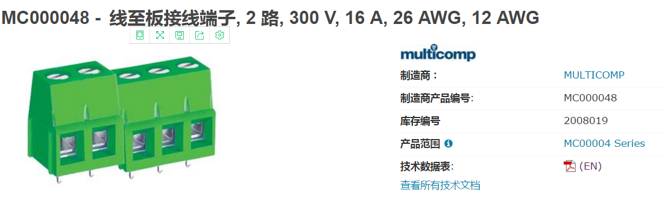
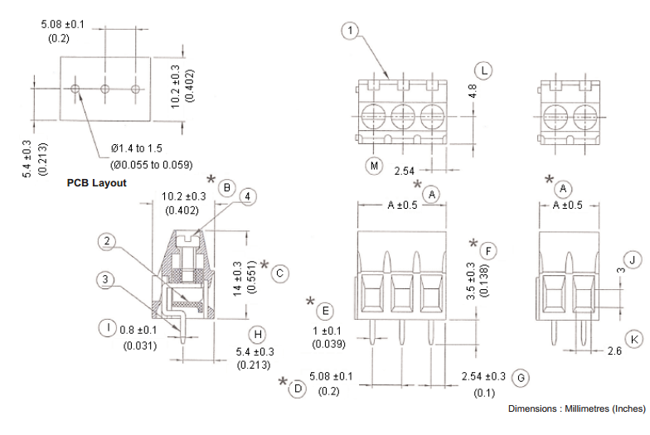
电源插座2路 x1个

